Slide 1

10-СЫНЫП · ДИНАМИКА
Күштер. Күштерді қосу
Notes:
Ұйымдастыру. Құндылық: Еңбекқорлық және кәсіби біліктілік. «Еңбек етсең ерінбей, тояды қарның тіленбей» – Абай Құнанбайұлы.

Slide 2

Көлбеу жазықтықтағы жәшікке, жіппен байланысқан жүктерге қандай күштер әсер етеді және оларды қалай есептейміз?
?
Notes:
Ой қозғау: оқушылардың болжамын тыңдап, тақтаға жазыңыз. Өткен тақырыпты еске түсіру — «Сұрақтар себеті»: Себеттен «Көкжиекке бұрыш жасай лақтырылған дененің қозғалысы. Есептер шығару» тақырыбына арналған сұрақ жазылған қағазды алып, жауап береді.

Slide 3
Бүгін үйренеміз
1
2
3
Денеге әсер ететін күштерді анықтап, векторлық қосады
Ньютонның үш заңын тұжырымдайды
Бірнеше күш әсер еткен денеге есеп шығару алгоритмін құрады
3
Notes:
Оқу мақсаты: 10.2.2.1 -бірнеше күштің әрекетінен болатын дененің қозғалысына есеп шығарудың алгоритмдерін құру;

Slide 4
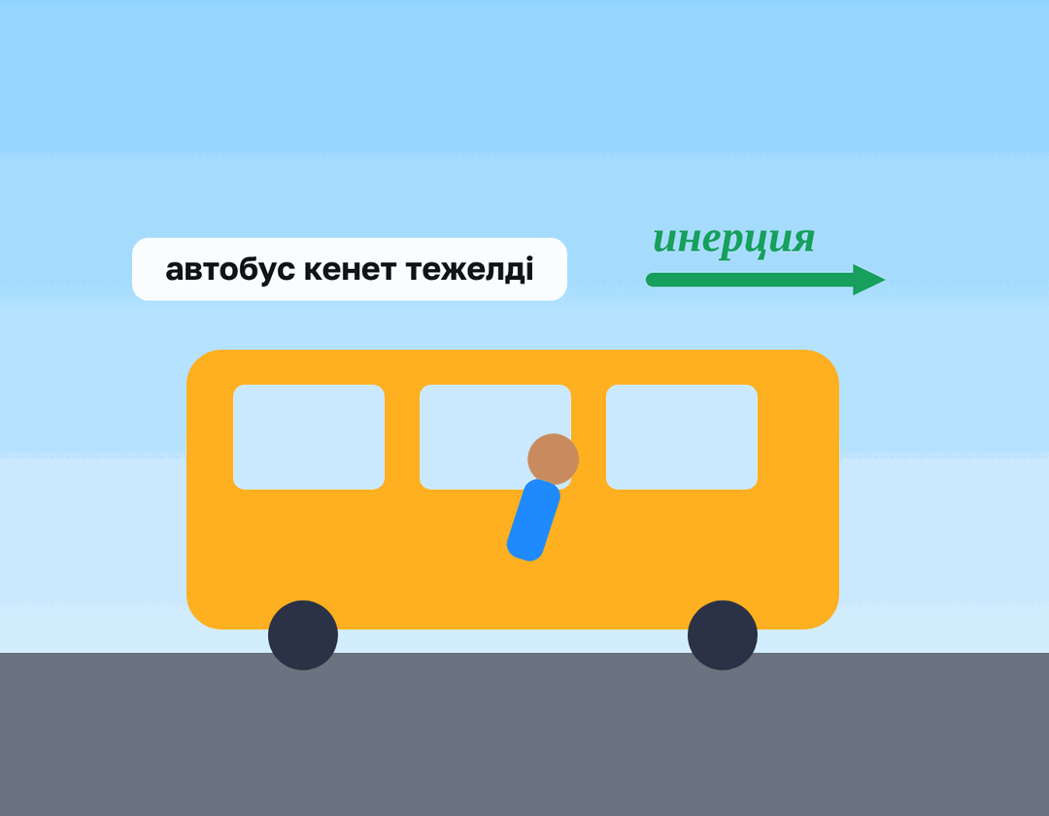
ЖАҢА ҰҒЫМ
Ньютонның заңдары
І – инерция; ІІ – ma⃗ = ΣF⃗; ІІІ – F⃗₁₂ = −F⃗₂₁.
ma⃗ = ΣF⃗
4
Notes:
Жаңа білім — «Топтық постер»: Топтар оқулық мәтіні бойынша А3 постер (сызба + формула + мысал) жасап, 1 минутта қорғайды.

Slide 5

ЖАҢА ҰҒЫМ
Алгоритм
Сызба → барлық күштер → осьтер → ma⃗ = ΣF⃗ проекциялары → жүйені шешу → тексеру.
5

Slide 6
ЖАҢА ҰҒЫМ
Көлбеу жазықтық
ma = mg sin α − μmg cos α.
ma = mg sin α − μmg cos α
6

Slide 7
Формула
Есте сақта
ma⃗ = ΣF⃗
m
a
F
масса
үдеу
күш
кг
м/с²
Н
7

Slide 8
Формула
Есте сақта
ma = mg sin α − μmg cos α
m
a
g
α
масса
үдеу
еркін түсу үдеуі
түсу бұрышы
кг
м/с²
м/с²
°
8

Slide 9
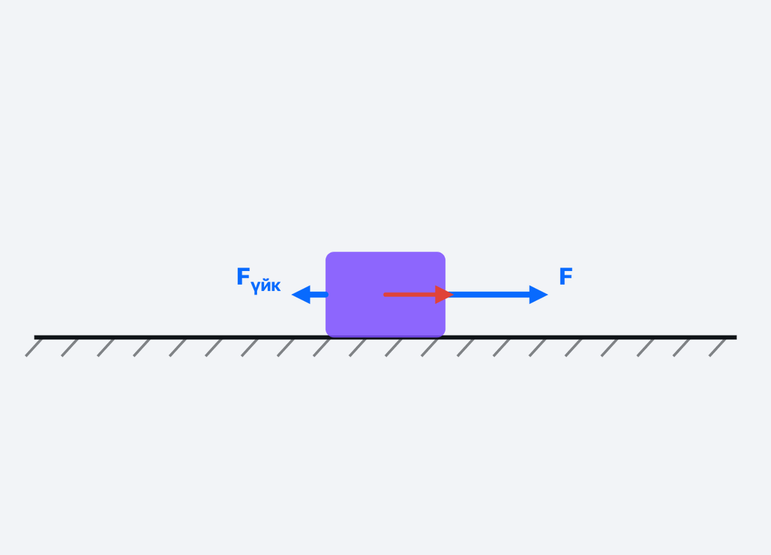
МОДЕЛЬМЕН ТЕКСЕР
Өзің тексеріп көр
Параметрді өзгертіп, нәтижені бақыла.
9
Notes:
Модельді тақтада оқушымен бірге басқарыңыз: «Не өзгереді деп ойлайсың?» деп алдын ала сұраңыз.

Slide 10

Виртуалды зертхана Сабақтың ортасы · 12 мин
PhET симуляциясы
1
Симуляцияны QR-код арқылы ашыңдар
2
Параметрлерді өзгертіп, нәтижені бақылаңдар
3
Қандай шама қалай өзгереді? Қорытындыны дәптерге жазыңдар
phet.colorado.edu/en/simulations/forces-and-motion-basics
Күштер. Күштерді қосу
10

Slide 11
Сұрақ
Күштің әрекеті нәтижесінде дене:
Жылдамдығын немесе пішінін өзгертеді
A
A
Өзгермейді
B
Тығыздығын өзгертеді
C
Массасын жоғалтады
D
11
Notes:
Жылдам тексеріс: оқушылар саусақпен 1–4 көрсетеді немесе «Сынып» режимінде телефоннан жауап береді.

Slide 12
Сұрақ
Қорытқы күш нөлге тең болса, дене:
Міндетті түрде құлайды
Тыныштықта не бірқалыпты қозғалыста
A
B
B
Үдемелі қозғалады
Айналады
C
D
12
Notes:
Жылдам тексеріс: оқушылар саусақпен 1–4 көрсетеді немесе «Сынып» режимінде телефоннан жауап береді.

Slide 13

A Түсінемін
m = 2 кг денеге F₁ = 6 Н (оңға) және F₂ = 8 Н (жоғары) әсер етеді. Үдеуінің модулі?
ЖАУАБЫ
a = 10/2 = 5 м/с².
13
Notes:
Практикалық жұмыс — «Бір қадам алға»: Тақтада есептің шешімі қадамдарға бөлінген; оқушылар кезекпен шығып, келесі қадамды жазады.. Саралау: А — бәріне, B — көпшілігіне, C — жоғары деңгейге. ЕББҚ: тапсырманы бөліктерге бөліп беру және қосымша 3–5 минут; аудио/бейне нұсқау, нұсқауды тақтаға жазып қою.

Slide 14
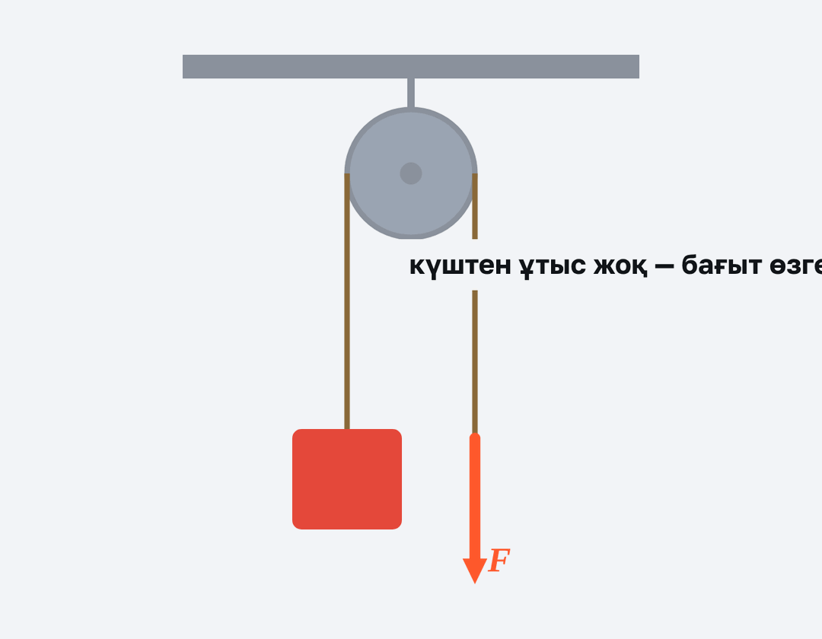
B Қолданамын
Жіппен байланысқан 3 кг және 2 кг жүктер жылжымайтын блок арқылы ілінген (Атвуд машинасы). Үдеу мен керілу күші?
ЖАУАБЫ
a = 2 м/с²; T = 24 Н.
14
Notes:
Сергіту сәті: «Тепе-теңдік». Оқушылар бір аяқпен тұрып, қолдарын иіндік сияқты жайып, тепе-теңдікті сақтайды.

Slide 15

C Талдаймын
m = 10 кг жәшікті 30° бұрышпен 50 Н күшпен көлденең сүйрейді (μ = 0,3). Үдеуін тап және тек бірқалыпты сүйреу үшін қандай күш керек екенін анықта.
ЖАУАБЫ
N = 100 − 25 = 75 Н; F_{үйк} = 22,5 Н; a = (43,3 − 22,5)/10 ≈ 2,1 м/с²; бірқалыпты: F(cos30 + 0,3 sin30) = 30 → F ≈ 29,6 Н.
15

Slide 16
Сұрақ
Күштің ХБЖ-дағы бірлігі:
джоуль
ньютон
A
B
B
килограмм
паскаль
C
D
16

Slide 17
Есте сақта
Ньютонның заңдары — І – инерция; ІІ – ma⃗ = ΣF⃗; ІІІ – F⃗₁₂ =…
Алгоритм — Сызба → барлық күштер → осьтер → ma⃗ = ΣF⃗…
Көлбеу жазықтық — ma = mg sin α − μmg cos α
17

Slide 18
Үй тапсырмасы
§7–8; 4 есеп.
A
Үйдегі 3 жағдайға күштер сызбасын салу.
B
Динамика есептерінің алгоритм-постерін жасау.
C
18

Slide 19
Нысана
Ортасы — бәрін түсіндім
Ортаңғы шеңбер — сұрағым бар
Сыртқы шеңбер — көмек керек
19
Notes:
Рефлексия: оқушылар нысананың 4 секторына («түсіндім», «белсенді болдым», «топпен жұмыс», «қызықты болды») белгі қояды.. Кері байланыс: Kahoot

Slide 20
Сабаққа рахмет!
«Еңбек етсең ерінбей, тояды қарның тіленбей»
— Абай Құнанбайұлы

